Slide 1
實驗指示
判斷上方的字的顔色與下方的字的意思是否吻合
Notes:
S1 onset

Slide 2
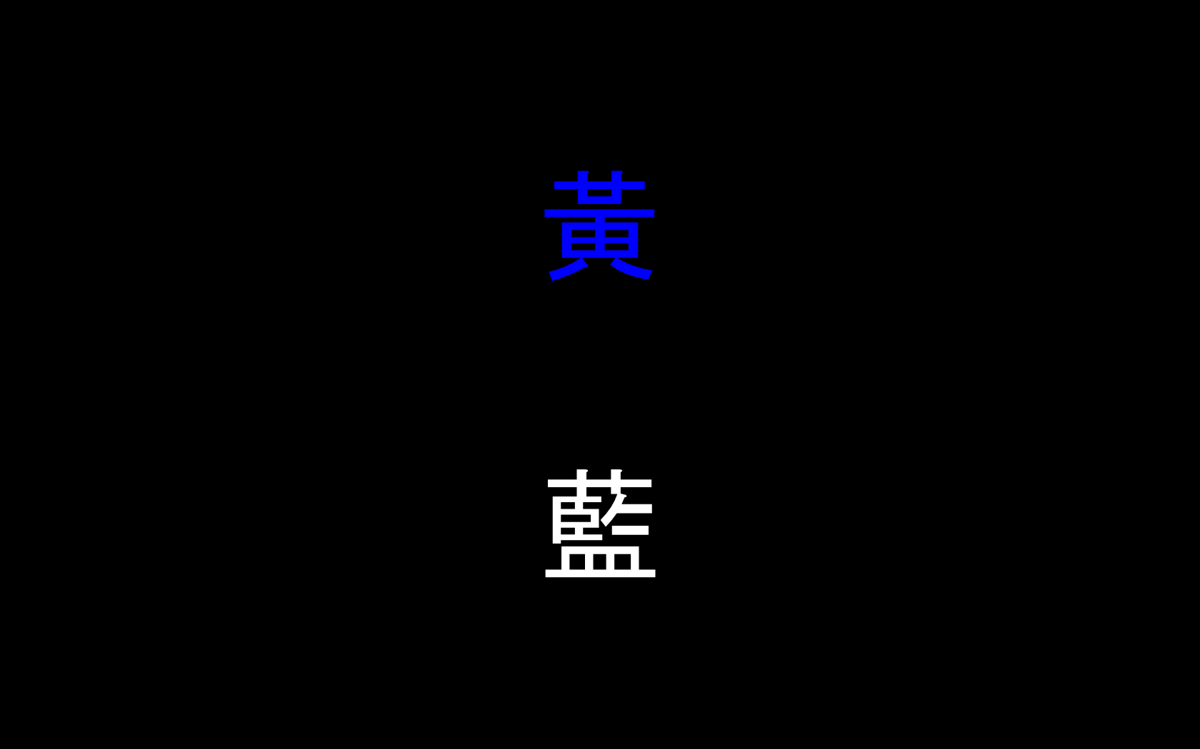
Notes:
S1 onset

Slide 3
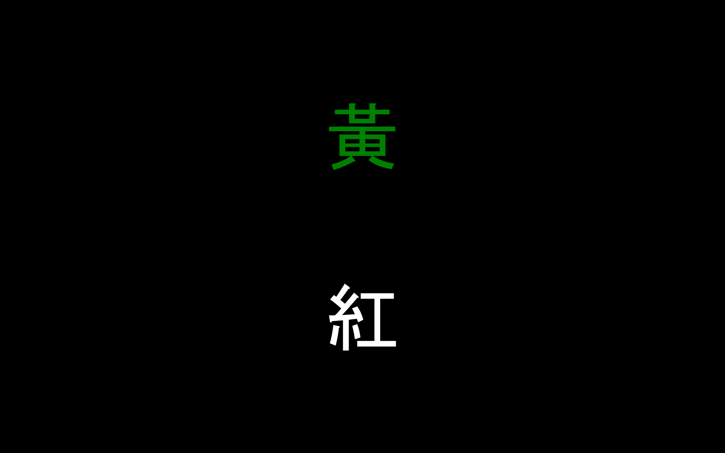
Notes:
S1 onset

Slide 4
+

Slide 5
保持靜止

Slide 6
實驗完成

